Slide 1
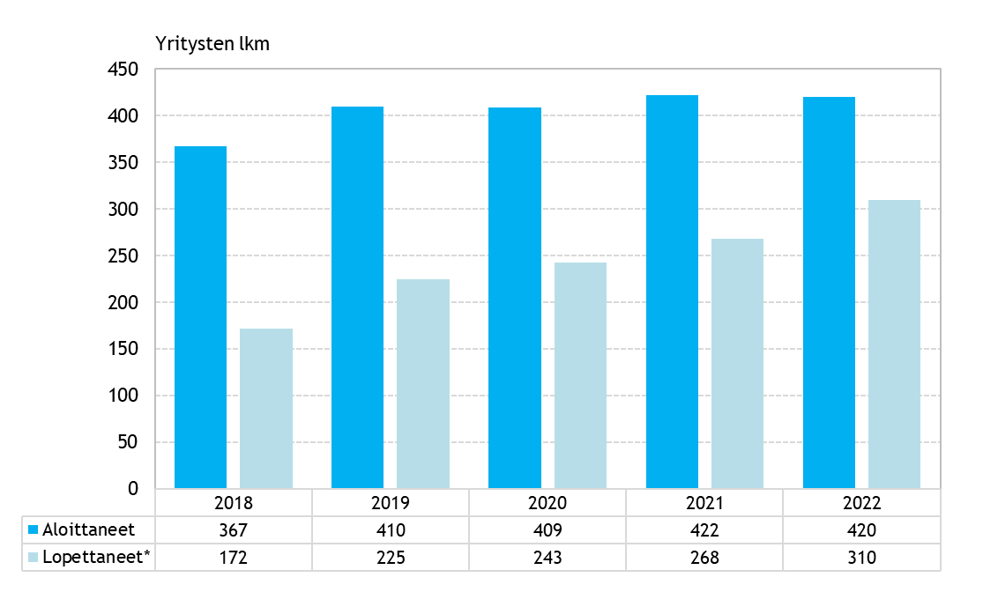
Aloittaneet ja lopettaneet yritykset Seinäjoella 2018–2022

